Slide 1
Distopia
Seminário de Comunicação e Expressão
Profº Ricardo Iannace
BRUNO HARNIK 1110481823052 FERNANDA REIS 1110481823022 LUIZ FERNANDO 1110481823051 PAULO FEITOSA 1110481812051 ROBSON FERREIRA 1110481823026

Slide 2
Apresentação
Introdução
Definições de dicionário
Conceitos de utopia e distopia
Morfologia da utopia
Contexto histórico
Retropia de Baumann
Obras distópicas
Análise do filme: Wall-E

Slide 3
Utopia
A palavra “utopia” foi criada a partir dos termos gregos “u” (prefixo empregado com conotação negativa) e “tópos” (lugar), significando “não-lugar” ou “lugar que não existe”.
Exemplos de utopia
O termo “utopia” permanece há séculos e ainda influencia a criação de obras de ficção, filosofia e política. Confira alguns exemplos de utopias imaginadas pelo homem na literatura:
A República (cerca de 380 a.C.), de Platão
Utopia (1516), de Thomas More
A Cidade do Sol (1602), de Tommaso Campanella
A Utopia Moderna (1905), de H. G. Wells
O Capital (1848), de Karl Marx

Slide 4
Distopia
Um exemplo bastante famoso de distopia é a obra “Admirável Mundo Novo” (1932), de Aldous Huxley. O romance distópico narra um hipotético futuro onde os indivíduos são pré-condicionados biologicamente e vivem em uma sociedade organizada por castas. Outro clássico distópico é “1984”, do autor britânico George Orwell. Publicada em 1949, a obra retrata o cotidiano de um regime político totalitário e repressivo. Confira a seguir outros exemplos de distopias na literatura:
Laranja Mecânica (1971), de Anthony Burguess
Fahrenheit 451 (1953), de Ray Bradbury
O Caçador de Androides (1968), de Philip K. Dick
O Processo (1925), de Franz Kafka

Slide 5
Definições de Dicionário
Utopia
Distopia
Substantitvo feminino 1. Qualquer descrição ou conceito imaginário de uma sociedade com um sistema social, político e econômico ideal, com leis justas e dirigentes e políticos verdadeiramente empenhados no bem-estar de seus membros.
2. Plano ou sonho irrealizável; idéia generosa, porém impossível; fantasia, quimera.
3. Fantasia
Substantivo feminino
1 É uma palavra do âmbito da Medicina que caracteriza a localização anormal de um órgão. O termo é de origem grega, formado por "dys" que significa "mau, ruim" e pelo radical "topos" que significa "lugar".
2. Lugar ou estado imaginário em que se vive em condições de extrema opressão, desespero ou privação; antiutopia.

Slide 6
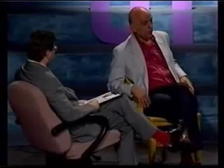
Utopias e Distopias
Um lugar perfeito para todas as pessoas que vivem felizes e em harmonia pode ser considerada uma visão simplista do conceito de utopia, pois definir a perfeição que satisfaça a todos é algo complexo e não existe uma fórmula para isso.
Já as distopias, podem surgir de visões trágicas do futuro ou, até mesmo, de conceitos de utopias que, certamente, não agradariam a todos.
Diálogos Impertinentes – A Utopia Rubem Alves e Darcy Ribeiro
Folha e PUC-SP Fonte: https://www.youtube.com/watch?v=Xp6VW1jwnRM

Slide 7
Utopias e Distopias na Modernidade
“A utopia, que durante muito tempo permaneceu na "roda dos enjeitados" do pensamento político, está de volta. Não reproduz nem confirma a crítica de seus adversários, mas busca o lugar que sempre foi seu de direito naquele campo comum da ética e da ação política.”
Carlos Eduardo Ornelas Berriel Prefácio do livro “Utopias e Distopias na Modernidade

Slide 8
Utopias e Distopias na Modernidade
“A utopia é uma forma de pensamento basicamente moderno, para onde convergiram várias outras formas de pensamento social. Ela é também herdeira de algumas formas de pensamento antigo, principalmente da literatura grega...”
Carlos Eduardo Ornelas Berriel Prefácio do livro “Utopias e Distopias na Modernidade

Slide 9
Utopias e Distopias na Modernidade
“A utopia nasce trazendo uma contraditoriedade congênita: sendo filha do desenvolvimento das forças produtivas próprias do Renascimento, funda virtualmente uma sociedade tão perfeita em seus fundamentos que termina por impedir toda forma de desenvolvimento.”
Carlos Eduardo Ornelas Berriel Prefácio do livro “Utopias e Distopias na Modernidade

Slide 10
Utopias e Distopias na Modernidade
“A utopia está aí: é uma tendência da realidade, operante e efetiva, mas que não se efetiva enquanto Estado. Ela depende da dimensão ética e política.”
Carlos Eduardo Ornelas Berriel Prefácio do livro “Utopias e Distopias na Modernidade

Slide 11
Utopias e Distopias na Modernidade
“...a racionalização da vida individual e coletiva, e a ideia de que ambas podem alcaçar a perfeição por meio de uma idealidade ético-social platônica.”
Carlos Eduardo Ornelas Berriel Prefácio do livro “Utopias e Distopias na Modernidade

Slide 12
Utopias e Distopias na Modernidade
“...as Ciências Naturais, como as conhecemos, foram construídas no âmbito do humanismo renascentista. A essência do método de Galileu, humanista toscano, estava em considerar o corpo humano como a fonte suprema do conhecimento do universo. Todos os instrumentos científicos inventados ou aperfeiçoados nesse período visavam a aumentar os sentidos corporais humanos, para torná-los mais eficientes.”
Carlos Eduardo Ornelas Berriel Prefácio do livro “Utopias e Distopias na Modernidade

Slide 13
Utopias e Distopias na Modernidade
“...as utopias foram muitas vezes criticadas como promotoras de uma atitude cega para com as “realidades humanas”, tais como ambições, o desejo de poder, etc., pois não é difícil imaginar uma sociedade ideal quando as realidades concretas não são levadas em consideração.”
Carlos Eduardo Ornelas Berriel Prefácio do livro “Utopias e Distopias na Modernidade

Slide 14
Utopias e Distopias na Modernidade
“Marx e Engels consideravam-se, corretamente, tanto herdeiros quanto liquidadores da utopia. Engels pensava que o socialismo científico mandara definitivamente para a lata de lixo da História a utopia. Hoje podemos assegurar que a História mandou para a lata de lixo o socialismo real, que tanto se inspirou quanto traiu o pensamento de Marx e Engels.”
Carlos Eduardo Ornelas Berriel Prefácio do livro “Utopias e Distopias na Modernidade

Slide 15
Utopias e Distopias na Modernidade
Contexto Histórico: Renascimento
Carlos Eduardo Ornelas Berriel Prefácio do livro “Utopias e Distopias na Modernidade

Slide 16

Utopias e Distopias na Modernidade
Platão A Repúplica

Slide 17
Utopias e Distopias na Modernidade
O Príncipe x A Utopia
Semelhanças, discrepâncias e contrastes

Slide 18
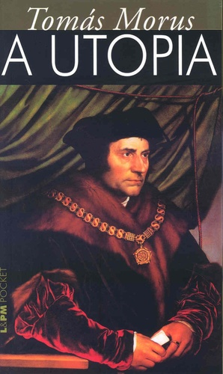
Utopias e Distopias na Modernidade
Tomás Morus A Utopia

Slide 19
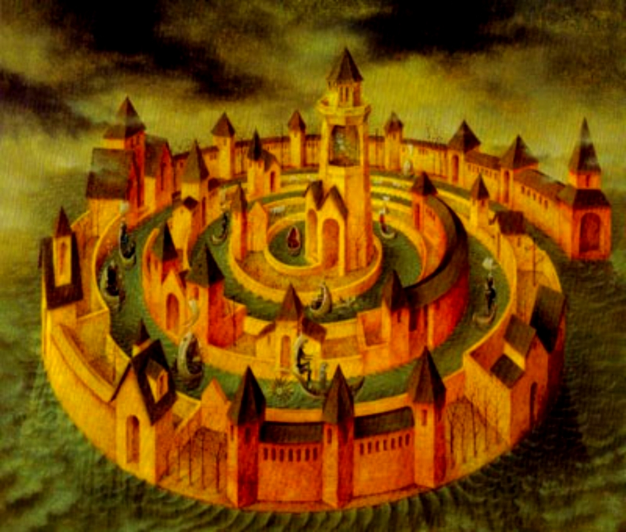

Utopias e Distopias na Modernidade
Tommaso Campanella A Cidade do Sol

Slide 20
Utopias e Distopias na Modernidade
“Os historiadores Raymond Trousson e Massimo Baldini estabeleceram um significativo esquema geral para a morfologia das utopias, indicando as características do gênero utópico com base em suas próprias deduções e em sugestões colhidas em obras relevantes de outros teóricos...”
Carlos Eduardo Ornelas Berriel Prefácio do livro “Utopias e Distopias na Modernidade

Slide 21
Utopias e Distopias na Modernidade
“A u-cronia, ou o desaparecimento do futuro e do passado: a utopia parece ser um plano humano para interromper a História, para pular fora da História e alcançar uma perfeita estabilidade. Muitas vezes os utopistas propõem uma espécie de tempo sem tempo, um eterno presente.”
Carlos Eduardo Ornelas Berriel Prefácio do livro “Utopias e Distopias na Modernidade

Slide 22
Utopias e Distopias na Modernidade
“A autarquia, ou independência econômica quase absoluta, é outra característica: o utopista professa o desprezo pelo ouro e pela prata.”
Carlos Eduardo Ornelas Berriel Prefácio do livro “Utopias e Distopias na Modernidade

Slide 23
Utopias e Distopias na Modernidade
“A Estrutura geométrica, sinal evidente do controle perfeito e total: o funcionamento interno do sistema utópico deve ser perfeito como o do relógio. A vida associativa não deve estar submetida à fantasia e à exceção. (...) A paixão pela simetria é um reflexo do amor pela ordem levada a um ponto de misticismo.”
Carlos Eduardo Ornelas Berriel Prefácio do livro “Utopias e Distopias na Modernidade

Slide 24
Utopias e Distopias na Modernidade
“A defesa da legislação e das instituições: o utopista considera que as leis justas tornam o povo bom, que as instituições formam os costumes...”
Carlos Eduardo Ornelas Berriel Prefácio do livro “Utopias e Distopias na Modernidade

Slide 25
Utopias e Distopias na Modernidade
“Perfeccionismo e violência: a convicção de que é possível a construção de um Estado perfeito abre as portas à violência e ao totalitarismo. Para o utopista, toda mudança introduzida no seu esquema é, inequivocamente, uma mudança para pior, um erro inconcebível.”
Carlos Eduardo Ornelas Berriel Prefácio do livro “Utopias e Distopias na Modernidade

Slide 26
Utopias e Distopias na Modernidade
“Desaparecimento ou marginalização da família: a existência da família constitui um consistente núcleo de irracionalidade, que pela ótica da utopia deverá ser suprimido ou submetido a regras gerais precisas quando não, expli­citamente, a total controle por parte do Estado. Não apenas o cuidado e a edu­cação da infância, mas até mesmo o nascimento e a concepção são subtraídos ao arbítrio dos indivíduos e confiados a uma planificação racional, que pertence ao Estado e muitas vezes às instituições públicas.”
Carlos Eduardo Ornelas Berriel Prefácio do livro “Utopias e Distopias na Modernidade

Slide 27
Utopias e Distopias na Modernidade
“Uniformidade social como principal resultado das leis: o utopista é um integrista que ignora dissensos, oposições, dissidências, reivindicações: por isso na utopia não existem minorias ativas nem partidos políticos.”
Carlos Eduardo Ornelas Berriel Prefácio do livro “Utopias e Distopias na Modernidade

Slide 28
Utopias e Distopias na Modernidade
“O dirigismo absoluto como negação necessária de todo individualismo: o utopismo pressupõe o intervencionismo radical, sendo o indivíduo sempre subordinado às exigências de ordem e de equilíbrio total.”
Carlos Eduardo Ornelas Berriel Prefácio do livro “Utopias e Distopias na Modernidade

Slide 29
Utopias e Distopias na Modernidade
“O coletivismo, justificado pela ausência de propriedade: é mais uma dimensão ética do que econômica (pois garante a igualdade, o que pressupõe a exaltação do trabalho e o horror ao parasitismo social).”
Carlos Eduardo Ornelas Berriel Prefácio do livro “Utopias e Distopias na Modernidade

Slide 30
Utopias e Distopias na Modernidade
“A onipotência da Pedagogia como método fundamental de ação sobre o material humano: seu projeto é erradicar do homem a sua natureza primitiva, individualista e anárquica. A Pedagogia é confiada ao Estado...”
Carlos Eduardo Ornelas Berriel Prefácio do livro “Utopias e Distopias na Modernidade

Slide 31

RETROTOPIA DE BAUMAN
“A onipotência da Pedagogia como método fundamental de ação sobre o material humano: seu projeto é erradicar do homem a sua natureza primitiva, individualista e anárquica. A Pedagogia é confiada ao Estado...”
Carlos Eduardo Ornelas Berriel Prefácio do livro “Utopias e Distopias na Modernidade

Slide 32
Obras distópicas modernas
“A onipotência da Pedagogia como método fundamental de ação sobre o material humano: seu projeto é erradicar do homem a sua natureza primitiva, individualista e anárquica. A Pedagogia é confiada ao Estado...”
Carlos Eduardo Ornelas Berriel Prefácio do livro “Utopias e Distopias na Modernidade

